Slide 1
PROGRAMLAMAYA GİRİŞ

Slide 2
Bilgisayar
Bilgisayarlar; onlara anlatılabilen belirli emirleri işleyen, belirli verileri depolayabilen, gerçekleştirdiği bu işlemleri insanlara göre daha hızlı ve hatasız tamamlayabilen (bilgisayarlar hata yapmaz – sadece onları programlayan programcılar hata yaparsa, bilgisayarlarda bu hatalı emirleri gerçekleştirmiş olduğu için hata yaparlar) elektronik makinelerdir.
Bilgisayarları, kontrol etmek için bilgisayar programlarını kullanırız ve programlarla bilgisayarları yönetiriz. Yani programlar, bilgisayarların direksiyonudur veya dizginidir diyebiliriz.

Slide 3
Hangi dili seçerek programlamaya başlayalım
Bu sorunun herhangi bir cevabı yoktur. Programlama öğretilirken bir dil kullanılır. Örneğin: C ile programlama, Java ile programlama .... Programlama ayrı bir ifadedir ve dilden bağımsızdır!
Örneğin, bir sürücü kursuna yazıldığınızda alacağınız dersler, “BMW ile araç kullanma”, “Honda ile araç kullanma”... olmayacaktır. Önemli olan otomobil kullanabilme yeteneğidir. Bu yeteneği öğrendikten sonra, her otomobili kullanabilirsiniz. Otomobiller arasında sadece birkaç fark bulunur (kullanım açısından: pedalların sertliği, kalkış hızı, boyutları, vites...).

Slide 4
Hangi dili seçerek programlamaya başlayalım
Başka bir örnek olarak; (varsayalım ki) bir iş yerine, şoför olarak iş başvurusu yapıyorsunuz. İnsan kaynakları uzmanı, CV’nize bakıyor, sonra size şöyle bir soru soruyor: “Sizin ehliyetinizin sınıfı B, güzel.. Ancak bizim firmamızın araçları Honda markadır. Siz bu araçları kullanabilir misiniz?”. Bu soruya hepimiz gülerek cevap verir. İşte aynı komik durum, programlamanın bir dilde ifade edilmesi içinde geçerlidir. Nasıl, Mercedes ile araç sürme şeklinde bir ifade olamayacağı gibi, bir dille (örneğin C, Java, vb.) programlama ifadesi de olmayacaktır.
Programlama tektir, programlamayı öğrendikten sonra hemen hemen her dili öğrenmeniz ve o dillerle programlama yapabilmeniz mümkün olacaktır.
Programlamayı öğrendikten sonra, sadece o dili konuşmayı öğrenmek gerekir ki, bu işlem çok kısa zaman alır. O yüzden, dile göre iş yapmayın, işinize göre dili seçin. Alacağınız ayakkabıya, ayağınızı sığdırmaya çalışmazsınız, ayağınızın sığabileceği ayakkabı alırsınız.

Slide 5
Algoritma ve Problem Çözümü
Algoritma, “algorithm is a procedure or formula for solving problems” yani; "problemleri çözmek için tasarlanmış bir prosedür veya formül" anlamına gelmektedir. Bir sorunu çözebilmek için gerekli olan sıralı mantıksal adımların tümüne denir.
Bir problemi çözmek için, düşünme eylemi gerçekleştirdiğimiz her evrede, algoritma kurarız veya daha önceden (bizim veya başkası tarafından) kurulmuş olan algoritmaları kullanırız.
Problem: Bugün evden çıkarken nasıl giyinmeliyim?
Çözüm: Bunun için muhtemelen pencereden dışarıya bakılır. Hava yağmurlu ise mevsime göre giyinmenin yanı sıra dışarıya çıkarken bir de şemsiye alınması gerekir. Hava güneşli ve sıcak ise daha ince giyinilerek dışarıya çıkılır. Böylece problemin çözümü kendiliğinden oluşturulan bir kararla sağlanır.

Slide 6
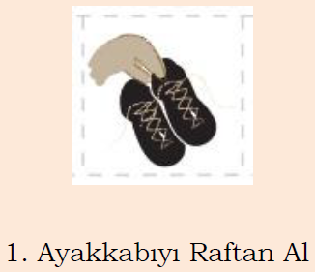
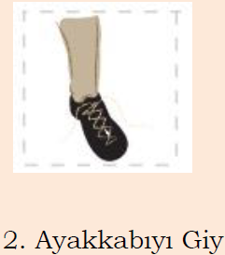
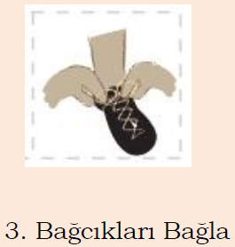
Ayakkabı Giyme Algoritması

Slide 7
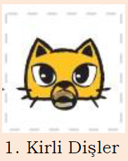
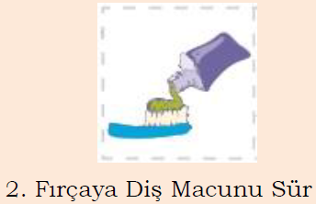
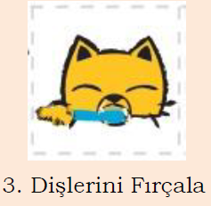
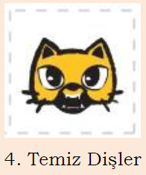
Diş Fırçalama Algoritması

Slide 8
Makarna Algoritması
1- Tencereyi çıkar
2- Tencere içine su koy
3- Tüpü aç
4- Tencereyi tüpün üstüne koy
5- Su kaynayana kadar bekle
6- Kaynamaya başladıysa makarnayı tencereye dök
7- Makarnaların haşlanmasını bekle
8- Haşlandıysa makarnaları süzgece dök
9- Tencere içine salça ve yağ ekle
10- Makarnayı tekrar tencereye dök
11- Birkaç dakika pişir
12- Servis et
13- Afiyet olsun ☺

Slide 9
Problemi Kim Çözecek?
Peki bu problemleri kim çözecek?
Teknolojiyi kullanayım dediniz ve problemi sisteme girerek çözüm bulmasını istediniz. Sistem sadece programcının kendisine söylediği şeyi nasıl yapacağını bilir. Verilen komutların dışına çıkmaz. Bundan dolayı programcı bilgisayara problemi nasıl çözeceğini bildirmelidir.
Bilgisayar, sadece programcının kendisine söylediğini bilir. Bundan dolayı programcı bilgisayara problemi nasıl çözeceğini bildirmelidir.

Slide 10
Problemi Kim Çözecek?
Adımlar:
Bilgisayarlarla “Program” aracılığıyla iletişim kurulabilir veya iş yaptırılabilir.
Bilgisayarlar program olmadan çalışamazlar.
Bilgisayar dili makine dilidir. Onunla makine mantığı ile iletişim kurabiliriz.
Bu da Algoritma (talimat, rutin, reçete) ile olur.

Slide 11
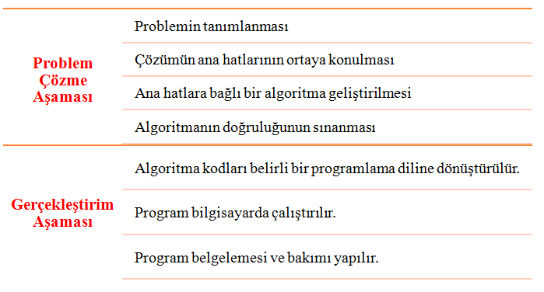
Problem Çözme Sırası
Problemi anlama (Understanding, Analyzing)
Bir çözüm yolu geliştirme (Designing)
Algoritma ve program yazma (Writing)
Tekrar tekrar test etme (Reviewing)

Slide 12
Descartes'ın Problem Çözme Bakış Açısı
Problem çözmede, soruna hemen girişmek yerine, dikkatli ve sistematik yaklaşım ilke olmalıdır. Problem iyice anlaşılmalı ve mümkün olduğu kadar küçük parçalara ayrılmalıdır. Descartes’in "Discourse on Method" isimli kitabında problem çözme teknikleri şu dört madde ile özetlenir:
Doğruluğu kesin olarak kanıtlanmadıkça, hiçbir şeyi doğru olarak kabul etmeyin; tahmin ve önyargılardan kaçının.
Karşılaştığınız her güçlüğü mümkün olduğu kadar çok parçaya bölün.
Düzenli bir biçimde düşünün; anlaşılması en kolay olan şeylerle başlayıp yavaş yavaş daha zor ve karmaşık olanlara doğru ilerleyiniz.
Olaya bakışınız çok genel, hazırladığınız ayrıntılı liste ise hiçbir şeyi dışarıda bırakmayacak kadar kusursuz ve eksiksiz olsun.

Slide 13
Algoritma Nedir?
Algoritma kelimesi, 19. YY’da ünlü bilgin "Ebu Cafer Muhammed bin Musa El-Harezmi"nin isminden esinlenerek "algorithm" denilmiştir.
Algoritma en geniş anlamıyla, verilerden hareketle istenen sonucun nasıl alınacağını gösteren bir uygulama metodudur.
Algoritma; çözüm yolu aranan problemin herhangi bir adımında ne gibi işlemler yapılacağının tıpkı bir yemek tarifinde olduğu gibi yazıya dökülmüş şeklidir.
Basit tanım: Belirli bir görevi yerine getiren sonlu sayıdaki işlemler dizisidir.
Geniş tanım: Verilen herhangi bir sorunun çözümüne ulaşmak için uygulanması gerekli adımların hiç bir yoruma yer vermeksizin açık, düzenli ve sıralı bir şekilde söz ve yazı ile ifadesidir. Algoritmayı oluşturan adımlar özellikle basit ve açık olarak sıralandırılmalıdır.

Slide 14
Algoritma Nedir?
Algoritmada her adımda giriş veya çıkış bilgileri, bölme, çarpma, aktarma, test ve benzeri işlemler yer almalıdır.
Belli bir sayıda adımdan sonra algoritma mutlaka son bulmalıdır.
Algoritma anlatımda kullanılan cümlelerin kolay, basit ve benzer konular için de geçerli olmasına dikkat edilmelidir.
Program geliştiricisi çözümü istenen probleme uygun algoritmayı kurabilmek için, çeşitli kaynaklardan faydalanabilir. Benzer programlar verimli bir kaynak olabilir. Gelişmiş ülkelerde, bilgisayar kitapları ve diğer süreli yayınlar, belirli problemlere ilişkin algoritma yayınlamaktadırlar. Algoritmayı paket program kütüphaneleri şeklinde bazı büyük pazarlardan da elde etmek mümkündür.
Bazı programlama dillerinde, program geliştirme aşamasında algoritmaya ihtiyaç duyulmaz. Zira, bu tür dillerde algoritma, programlama dilinin tanımı içerisinde yer almıştır.

Slide 15
Algoritmaya Dair
Algoritmanın etkin bir şekilde oluşturulması Program yazma adımından çok daha önemlidir.
Hazırlanan algoritmanın programlama diliyle yazılması işin basit kısmıdır.
Tasarladığınız algoritma iyi değilse, kullandığınız dilin hiçbir önemi yoktur (C, C++, C#, Java, Visual Basic vb.)
Bir sorunun çözümü için birbirinden farklı birden fazla sayıda algoritma hazırlanabilir. Bu da gösteriyor ki herhangi bir problemin çözümü için birbirinden farklı yüzlerce bilgisayar programı yazılabilir.

Slide 16
Algoritmaların Genel Özellikleri
Algoritmaların temel amacı giriş bilgisini işleyerek çıkış bilgisi oluşturmaktır.
Giriş/Çıkış Bilgisi: Algoritmalarda giriş ve çıkış bilgileri olmalıdır. Algoritmaların temel amacı giriş bilgisini işleyerek çıkış bilgisi oluşturmaktır. Ancak her durumda bir algoritmanın çıkış bilgisi istenenleri tam olarak karşılayamaz. Böyle durumlarda ilk algoritmanın ürettiği çıkış bilgisi başka bir algoritmaya giriş bilgisi olarak gönderilir ve böylece kullanıcı istediği bilgiye sahip olmuş olur.
Sonluluk: Her türlü olasılık için algoritma sonlu adımda bitmelidir.
Algoritma sonsuz döngüye girmemelidir.

Slide 17
Algoritmaların Genel Özellikleri
Kesinlik: Her komut, kişinin kalem ve kağıt ile yürütebileceği kadar basit olmalıdır. Algoritmanın her adımı anlaşılır, basit ve kesin bir biçimde ifade edilmiş olmalıdır. Kesinlikle yorum gerektirmemeli ve belirsiz ifadelere sahip olmamalıdır.
Etkinlik: Yazılan algoritmalar etkin ve dolayısıyla gereksiz tekrarlardan uzak oluşturulmalıdır. Bu algoritmanın temel özelliklerinden birisidir. Ayrıca algoritmalar genel amaçlı yazılıp yapısal bir ana algoritma ve alt algoritmalardan oluşturulmalıdır. Böylece daha önce yazılmış bir algoritma daha sonra başka işlemler için de kullanılabilir.
Buna örnek vermek gerekirse eğer elimizde, verilen n adet sayının ortalamasını bulmakta kullandığımız algoritma varsa bu algoritma, bir sınıfta öğrencilerin yaş ortalamasını bulan bir algoritma için de kullanılabilmelidir.

Slide 18
Algoritmaların Genel Özellikleri
Başarım ve Performans: Amaç donanım gereksinimi (bellek kullanımı gibi), çalışma süresi gibi performans kriterlerini dikkate alarak yüksek başarımlı programlar yazmak olmalıdır. Gereksiz tekrarlar ortadan kaldırılmalıdır. Bir algoritmanın performans değerlendirmesinde aşağıdaki temel kriterler göz önünde bulundurulur.
Birim İşlem Zamanı
Veri Arama ve Getirme Zamanı
Kıyaslama Zamanı
Aktarma Zamanı

Slide 19
Algoritma Gösterim Şekilleri
1. Düz yazı ile gösterim
2. Sözde kod (pseudocode) ile gösterim
3. Akış şeması ile gösterim.

Slide 20
Düz Yazı ile Gösterim
Çözülecek problem, adım adım metin olarak yazılır. Her satıra numara verilir. ‘BAŞLA’ ile başlanıp ‘BİTİR’ ile sonlandırılır.
Örnek:
1. BAŞLA
2. Yerinden kalk
3. Yönün tahtaya doğru mu?
Hayırsa tahtaya dön
Evetse 4. adıma git
4. Tahtaya doğru yürü
5. Tahtaya geldin mi?
Hayırsa 4.adıma git
Evetse 6. adıma git
6. Kalemi al
7. Adını yaz
8. BİTİR
Emirler, belli sorgulamalar yapılarak ve mantıksal bir sıra içinde verilmiştir.
Yerinden kalk emri verilmeden kişiden yürümesi istenemez.
Kalemi almadan adını yaz emrinin verilmesi doğru olmaz.
Sorgulamalarla da işlemi yapıp yapmadığı kontrol edilmiştir.
Aslında bilgisayar bu tür işleri yerine getiremez. Kullanıcılar bilgisayarlara belli girdiler verir. Onlar da programcının verdiği adımlara göre bu girdiler üzerinde matematiksel ve mantıksal işlemler yaparak bir çıktı üretirler.

Slide 21
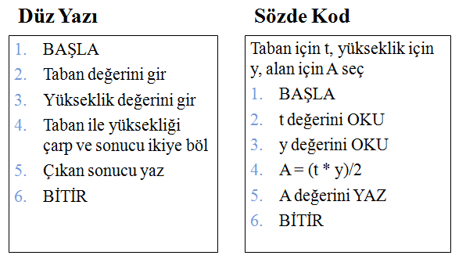
Sözde Kod (Pseudocode) ile Gösterim
Herkesin anlayabileceği ve rahatlıkla bir programlama diline çevrilebilecek basit komutlardan oluşan bir dildir. Sözde kodun temel işlevi program geliştirmeye geçmeden algoritmayı oluşturmak ve üzerinde tartışabilmektir.
Sözde kodlar, doğrudan konuşma dilinde ve programlama mantığı altında, eğer, iken gibi koşul kelimeleri ve > = < gibi ifadeler ile beraber yazılır. Programda kullanılacak elemanları temsil etmek üzere uygun isimler veya değişkenler seçilir. Cebirsel notasyon ve kararlar kullanarak aritmetik işlemler gerçekleştir.

Slide 22
Akış Şemaları ile Gösterim
Bir algoritmanın görsel şekiller ve sembollerle ifade edilmiş haline “Akış Şemaları” adı verilir. Akış şeması sembolleri ANSI (American National Standards Institute) standardı olarak belirlenmiş ve tüm dünyada kullanılmaktadır.
Algoritma doğal dille yazıldığı için herkes tarafından anlaşılamayabilir ya da başka anlamlar çıkarılabilir. Ancak akış çizgelerinde her bir şekil standart bir anlam taşıdığı için farklı yorumlanması mümkün değildir.

Slide 23
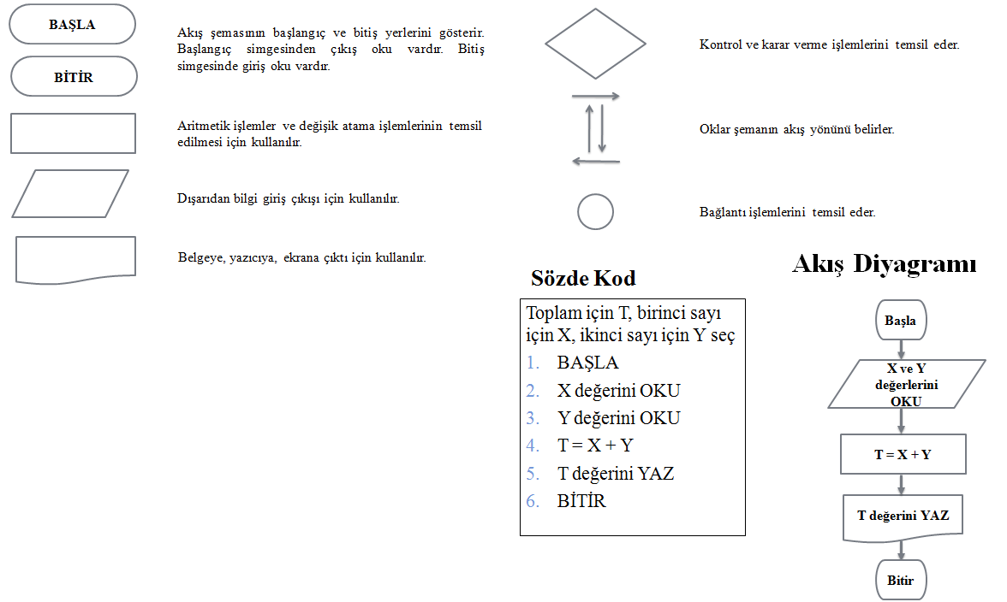
Akış Şemaları ile Gösterim

Slide 24
Akış Şemasının Avantajları
Birbiri ile ilgili adımlar arasındaki mantıksal ilişkiyi gösterirler.
İzlenmesi ve anlaşılması kolaydır.
Şartlara bağlı olarak ortaya çıkan olayların takip edilmesi mümkündür.
Belli bir standarda göre hazırlandıklarından herkesçe anlaşılabilir ve birden fazla kişi aynı şema üzerinde çalışabilir.

Slide 25
Akış Şeması Hazırlama Kuralları
Başlangıç ve bitiş uçları tanımlanmalıdır.
Standart semboller kullanılmalıdır.
Birbirini kesen akış hatları kullanılmamalıdır.
Basit kararlar alınmalıdır.
Şema belli bir yönde hazırlanmalıdır.

Slide 26
Akış Şeması Elemanları
Akış şemasının başlangıcını yada bitişini belirtir.
Veri girişi yapılacağını belirtir.
Ekranda görüntüleme yapılacağını belirtir.

Slide 27
Akış Şeması Elemanları
Yazıcıya çıktı olacağını belirtir.
Hesaplama ya da değerlerin değişkenlere aktarımını gösterir.
Aritmetik ve mantıksal ifadeler için karar verme ya da karşılaştırma durumunu gösterir.

Slide 28
Akış Şeması Elemanları
Yapılacak işler birden fazla sayıda yinelenecek ise yani iş akışında döngü var ise bu sembol kullanılır.
İki nokta arası ilişkiyi gösterir. Döngü sonunu göstermek için ya da akış şemasının başka bir yere bağlantısını göstermek amacıyla kullanılır.
Fonksiyon çağırılacağını belirtir.
Akış Yönü
İş akışının yönünü belirtir.

Slide 29
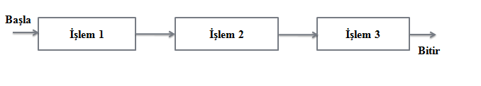
Mantıksal Yapılar
Bir bilgisayar programının geliştirilmesinde kullanılan programlama dili ne olursa olsun bu programların akış şemalarında genel olarak üç basit mantıksal yapı kullanılır.
1. Doğrusal Yapı: Sıralı yapı, hazırlanacak programdaki her işlemin mantık sırasına göre nerede yer alması gerektiğini vurgular. Bu yapı sona erinceye kadar ikinci bir işlem başlayamaz.

Slide 30
Örnek - 1
(Ekrana Merhaba Dünya Yazdırma)
Algoritması
Akış Şeması (doğrusal)
Adım 1: Başla
Adım 2: Ekrana ‘Merhaba Dünya’ yazdır.
Adım 3: Dur
Başla
Merhaba Dünya
Dur
(Son-Bitir)

Slide 31
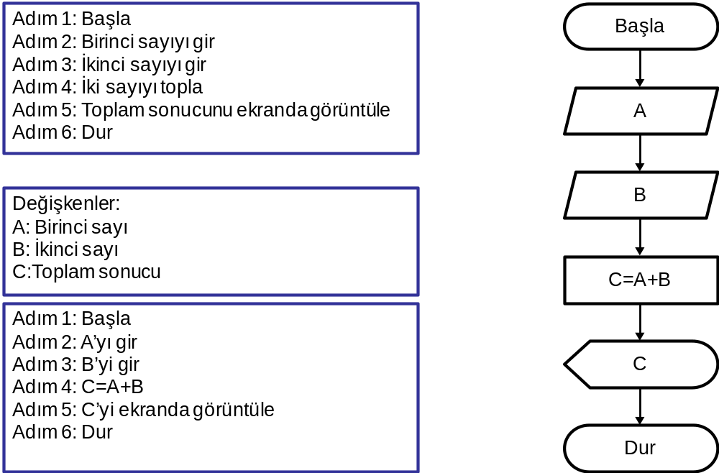
Örnek - 2
(İki Sayıyı Toplama ve Görüntüleme)
Algoritması
Akış Şeması (doğrusal)

Slide 32
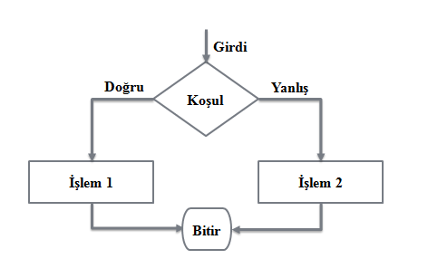
Mantıksal Yapılar
2. Mantıksal Yapı: Birden fazla sıralı yapı seçeneğini kapsayan modüllerde, hangi şartlarda hangi sıralı yapının seçileceğini belirler.

Slide 33
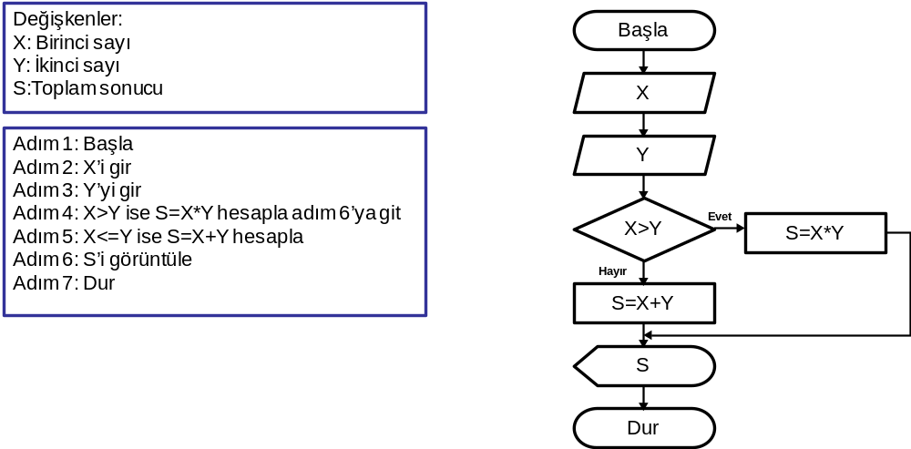
Örnek - 3
(Klavyeden Girilen 2 sayıdan birincisi büyük ise çarpma, aksi durumda
toplama yapan algoritma ve akış şeması)
Algoritması
Akış Şeması (doğrusal)

Slide 34
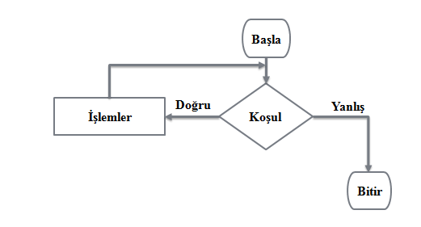
Tekrarlı Yapılar
3. Tekrarlı Yapı: Algoritma içinde, bazı satırlar tekrarlı şekilde işlem görüyorsa, bir döngü söz konusudur. Döngülere belirli bir koşul geçerli olduğu sürece devam eden eylemleri tanımlamak için başvurulur.

Slide 35
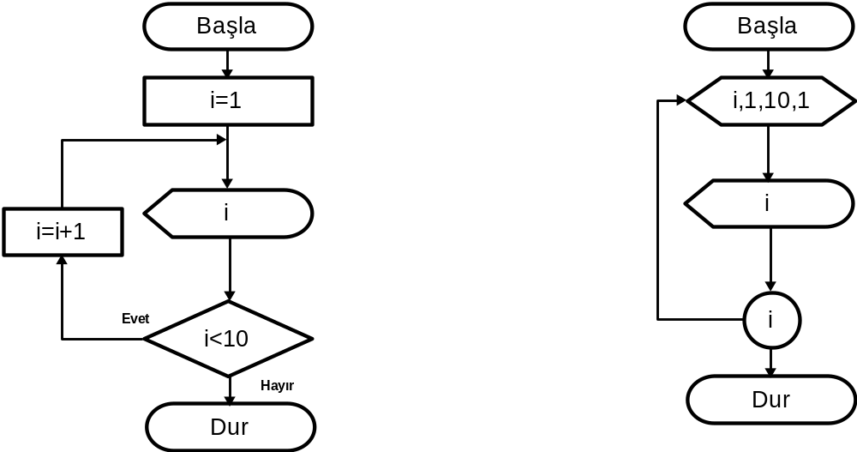
Örnek - 4
(1’den 10’a kadar sayıları ekranda görüntüleyen akış şeması)
Akış Şeması (I)
Akış Şeması (II)

Slide 36
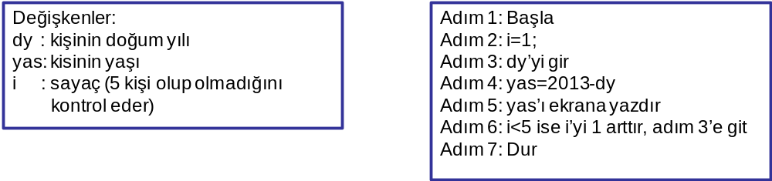
Örnek - 5
(Klavyeden 5 kişinin doğum yılını girip 2013 yılındaki yaşını
hesaplayan algoritma ve akış şeması)
Algoritması

Slide 37
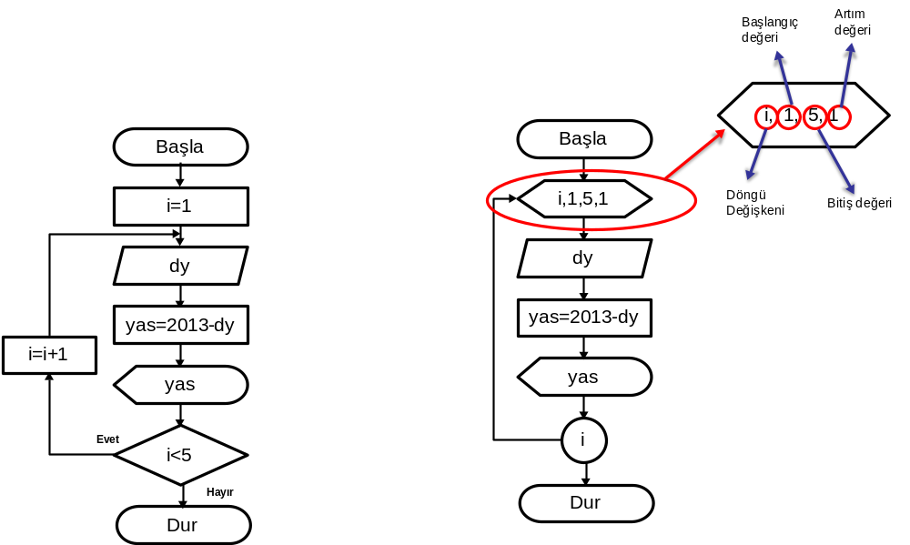
Örnek - 5
(Klavyeden 5 kişinin doğum yılını girip 2013 yılındaki yaşını
hesaplayan algoritma ve akış şeması)
Akış Şeması (I)
Akış Şeması (II)

Slide 38
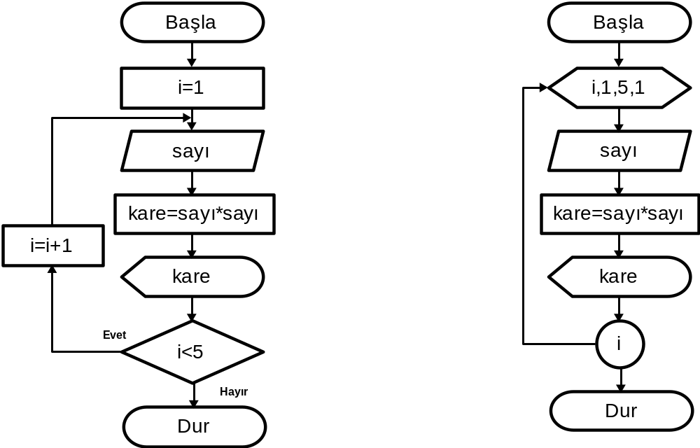
Örnek - 6
(Girilen 5 sayının karelerini görüntüleyen akış şeması)
Akış Şeması (I)
Akış Şeması (II)

Slide 39
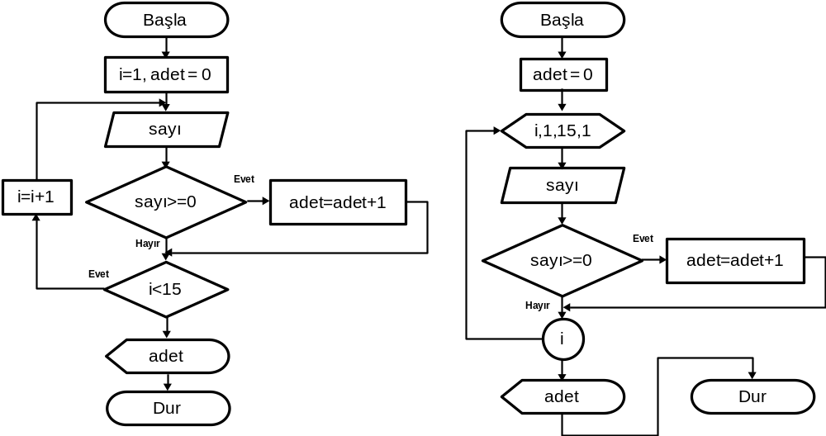
Örnek - 7
(Girilen 15 sayıdan pozitif olanların adedini bulup görüntüleyen
akış şeması)
Akış Şeması (I)
Akış Şeması (II)

Slide 40
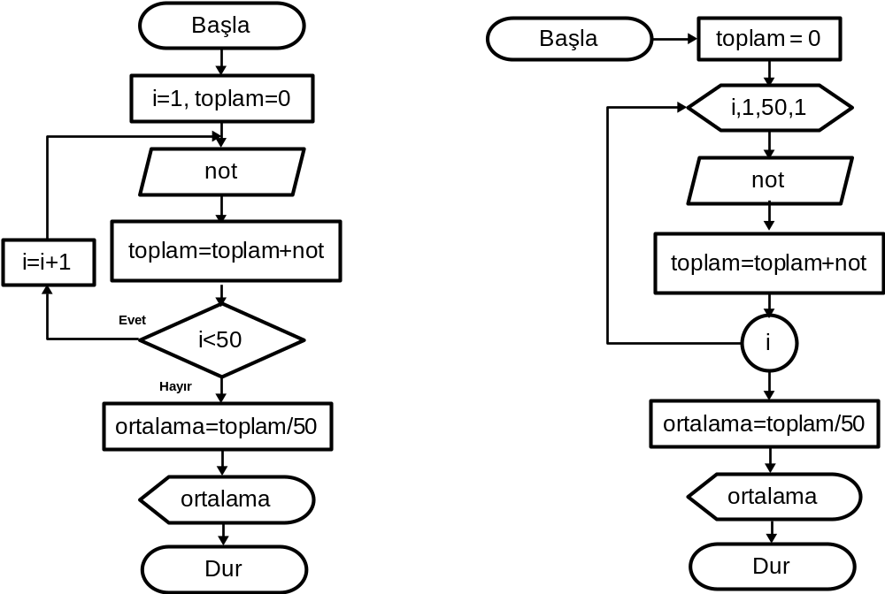
Örnek - 8
(50 öğrencinin notlarının ortalamasını bulan akış şeması)
Akış Şeması (I)
Akış Şeması (II)

Slide 41
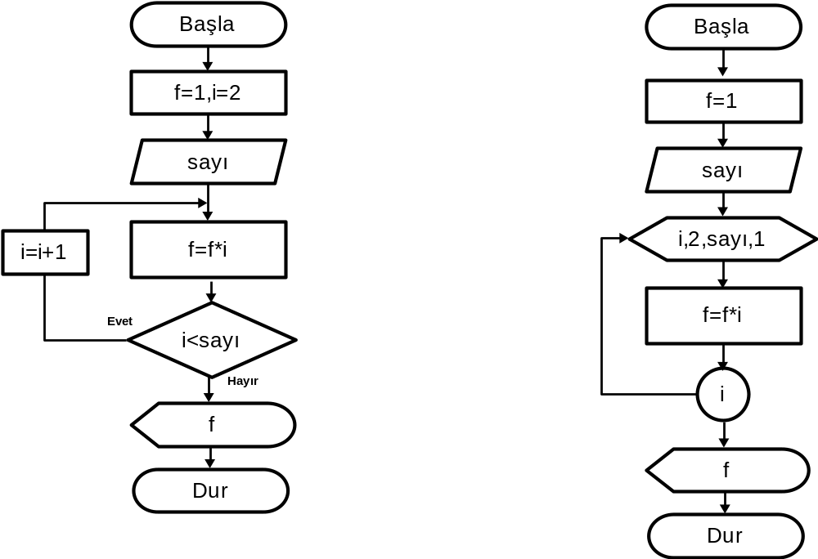
Örnek - 9
(Girilen sayının faktöriyelini hesaplayan akış şeması)
Akış Şeması (I)
Akış Şeması (II)

Slide 42
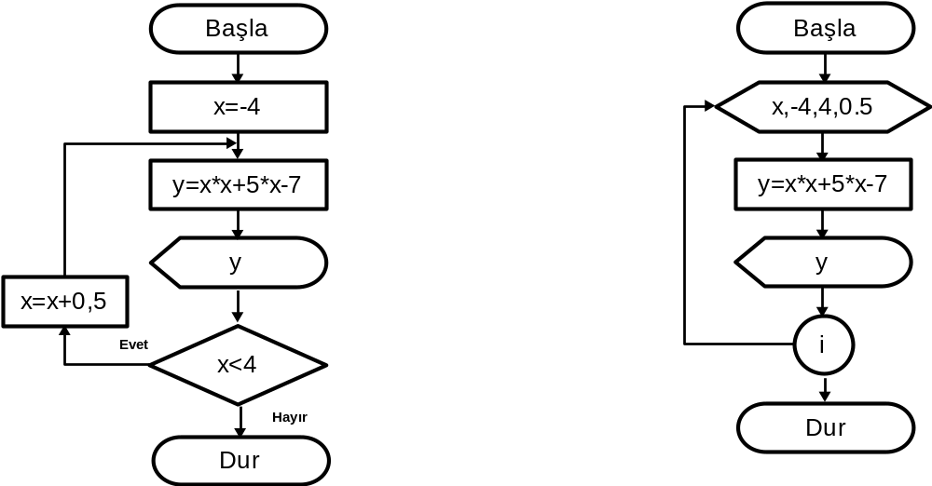
Örnek - 10
(y=x²+5x-7 denkleminin x=[-4,4] aralığındaki çözümlerini bulan ve
görüntüleyen akış şeması, (x’in artım değeri 0,5’tir.))
Akış Şeması (I)
Akış Şeması (II)

Slide 43
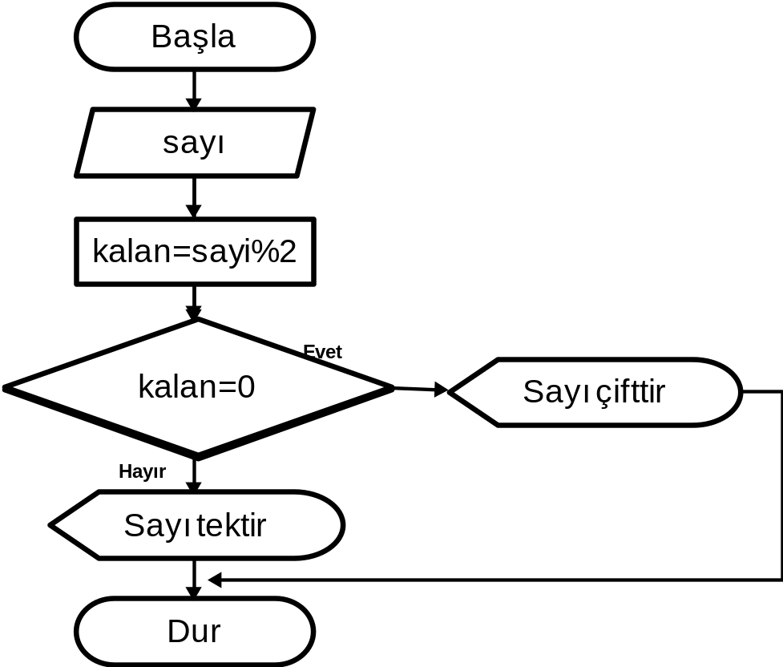
Örnek - 11
(girilen sayının tek yada çift olduğunu bulup uygun mesajı
görüntüleyen akış şeması)
Akış Şeması
% simgesi mod alma işlemidir. sayi mod 2 = 0 ise çift sayı olduğunu değilse tek sayı olduğunu ekrana gösteriyoruz.
kalan adında bir değişken kullanmadan, kontrol ifadesi içinde sayi % 2 = 0 yazmamız da mümkün olabilirdi.

Slide 44
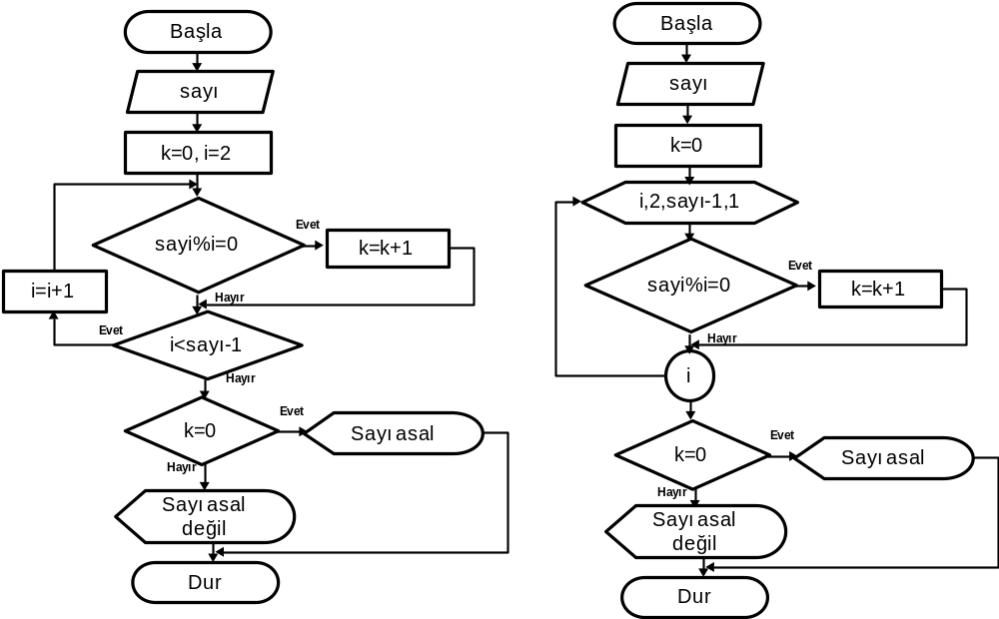
Örnek - 12
(girilen sayının asal olup olmadığını bulan akış şeması)
Akış Şeması (I)
Akış Şeması (II)

Slide 45
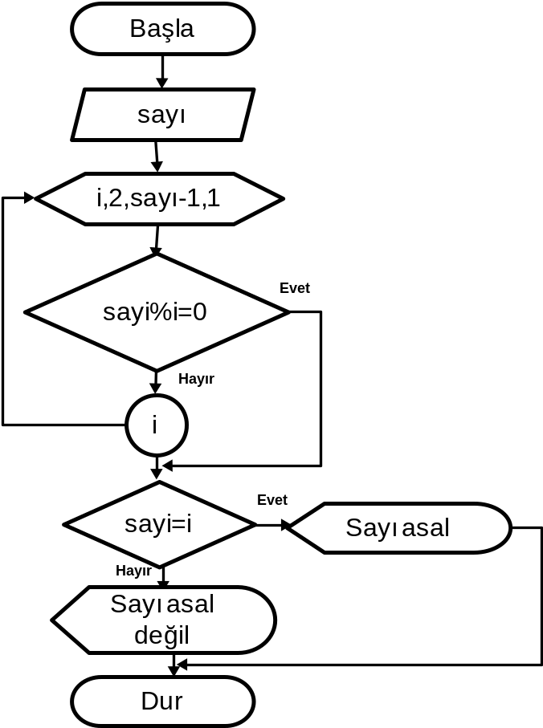
Örnek - 12
(girilen sayının asal olup olmadığını bulan akış şeması)
Döngü içinde verdiğimiz sayi%i=0 koşulu sağlandı ise asal olmadığı kesinleştiğinden, diğer sayılar için döngüyü devam ettirmek gereksizdir.
Yandaki akış şemasında verilen çözüm, önceki slaytta verilene göre daha hızlı çalışır (özellikle büyük bir sayı girildiğinde).
Akış Şeması
Bu çözümde k değişkenini kullanmadık. Eğer i döngü değişkeni sayı değerine ulaştıysa hiç tam bölen bulunamadı demektir. Eğer bir bölen bulunursa döngünün içinden çıkılcağı için i değeri sayi değerinden küçük olur.
Daha hızlı çalışması sağlanabilir mi?

Slide 46
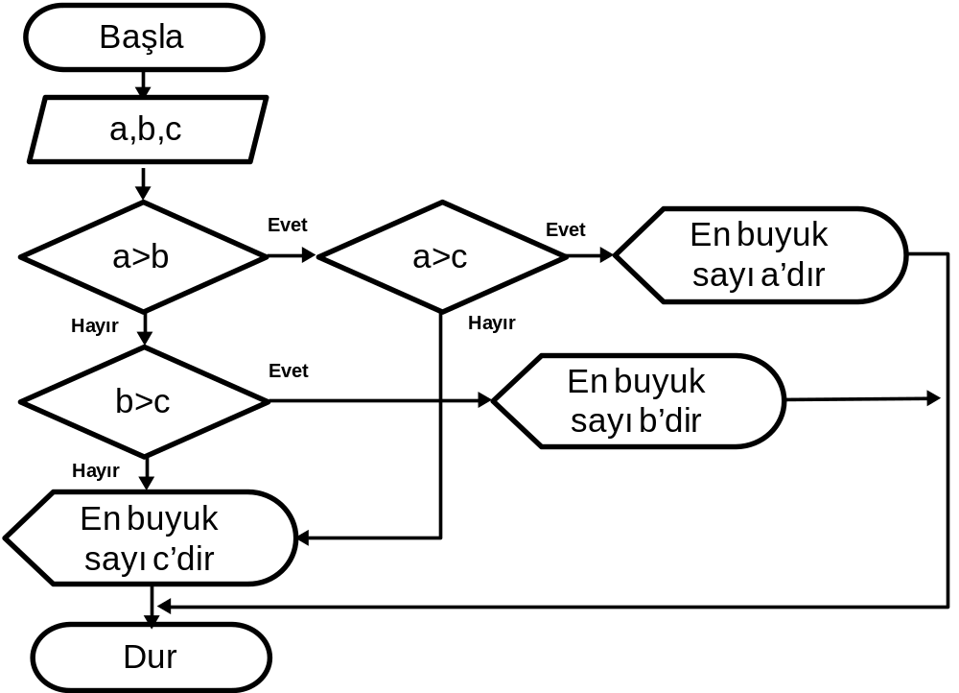
Örnek - 13
(girilen 3 sayıdan hangisinin en büyük olduğunu bulan akış şeması)
Akış Şeması

Slide 47
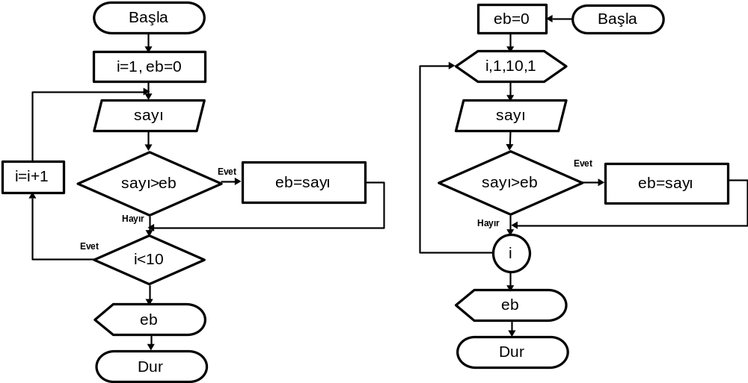
Örnek - 14
(girilen 10 sayıdan en büyüğünü bulan ve görüntüleyen akış şeması)
Akış Şeması (I)
Akış Şeması (II)

Slide 48
Dizi Kavramı
Diziler aynı tipteki elemanların yan yana sıralanmasıyla elde edilen bir bilgi kümesidir.
İki boyutlu (örn: matris) yada daha çok boyutlu diziler de olabilir.
Diziler akış şemalarında indisli gösterilirler:
dizi(0), dizi(1), dizi(2), ……….., dizi(i)
ilk elemanın indisi akış şemalarında 1 olarak gösterilse de, C programlama dilinde 0’dır.

Slide 49
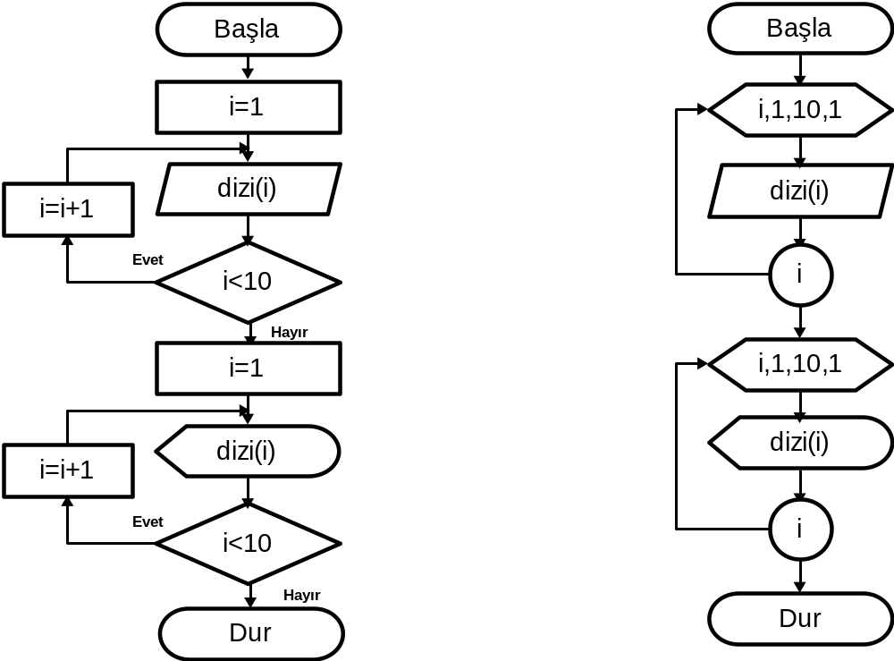
Örnek - 15
(10 elemanlı bir diziye bilgi girişi yapan ve diziyi görüntüleyen
akış şeması)
Akış Şeması (I)
Akış Şeması (II)

Slide 50
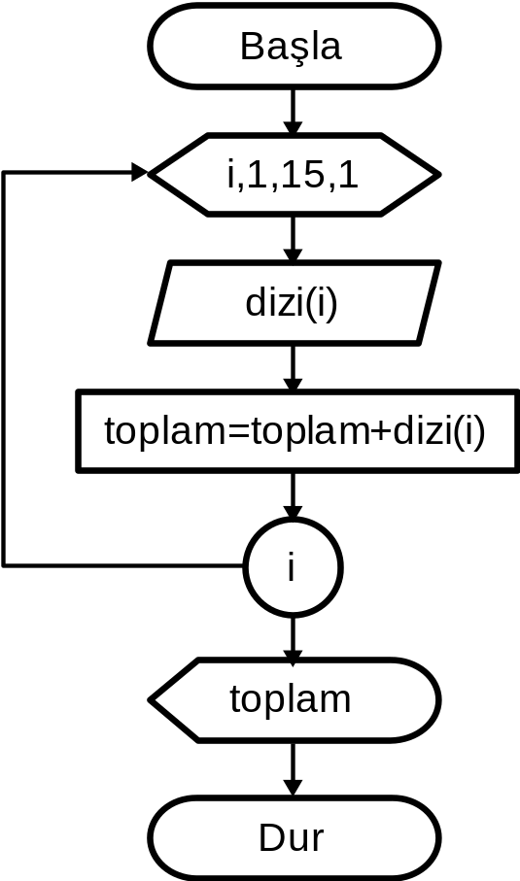
Örnek - 16
(15 elemanlı bir sayı dizisine bilgi girişi yapılarak elemanların
toplamını bulan akış şeması)
Akış Şeması

Slide 51
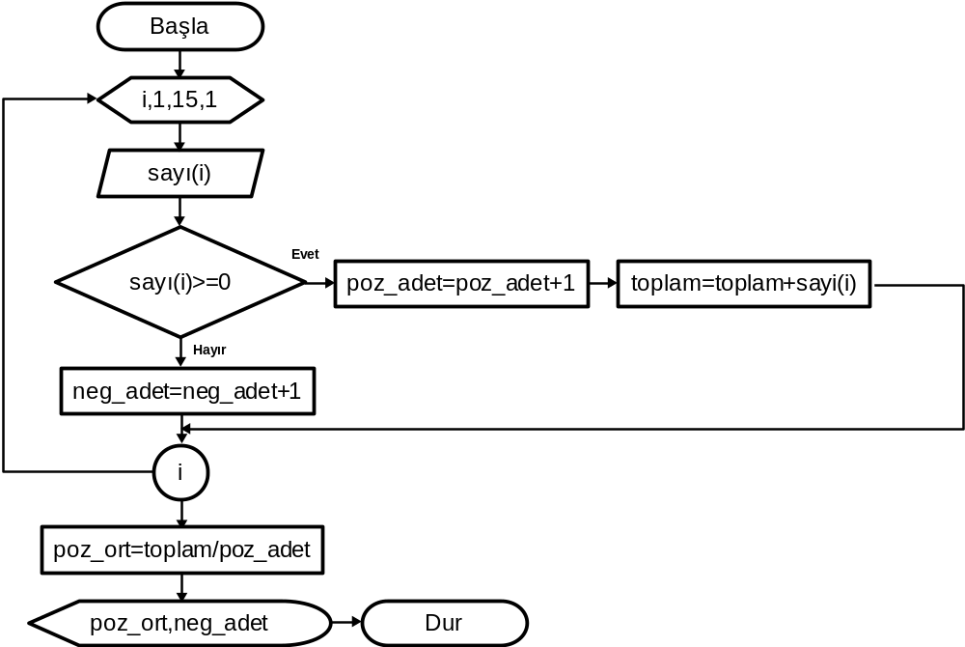
Örnek - 17
(15 elemanlı bir sayı dizisine bilgi girişi yapılarak pozitiflerin
ortalamasını, negatiflerin adedini bulan ve görüntüleyen akış şeması)
Akış Şeması

Slide 52
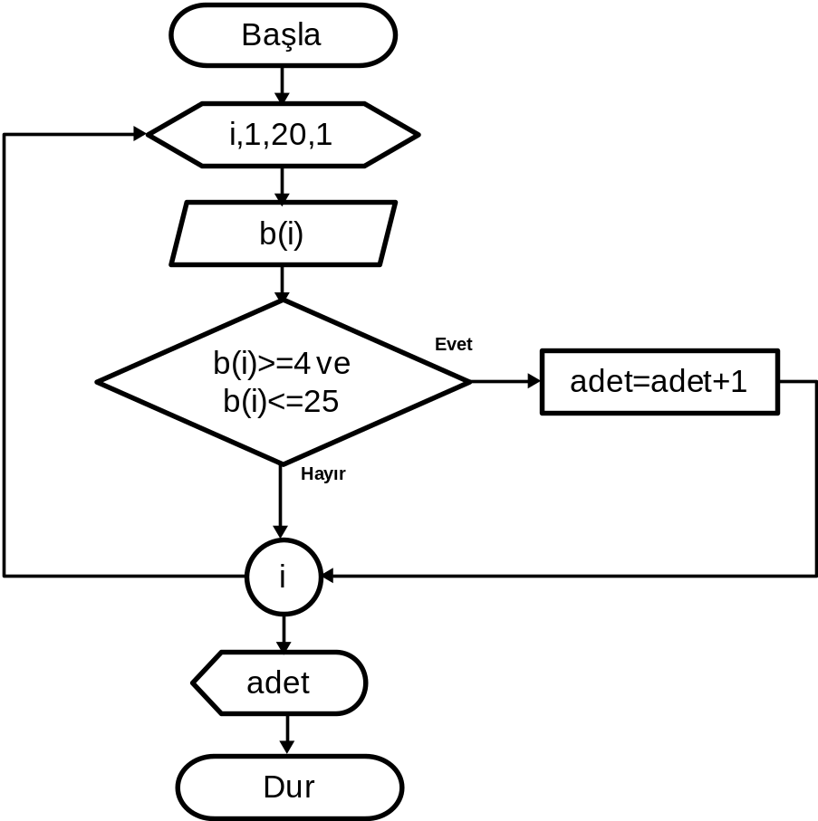
Örnek - 18
(20 elemanlı bir sayı dizisine bilgi girişi yapılarak 4 ile 25 arasında
olanların adedini bulan ve görüntüleyen akış şeması)
Akış Şeması

Slide 53
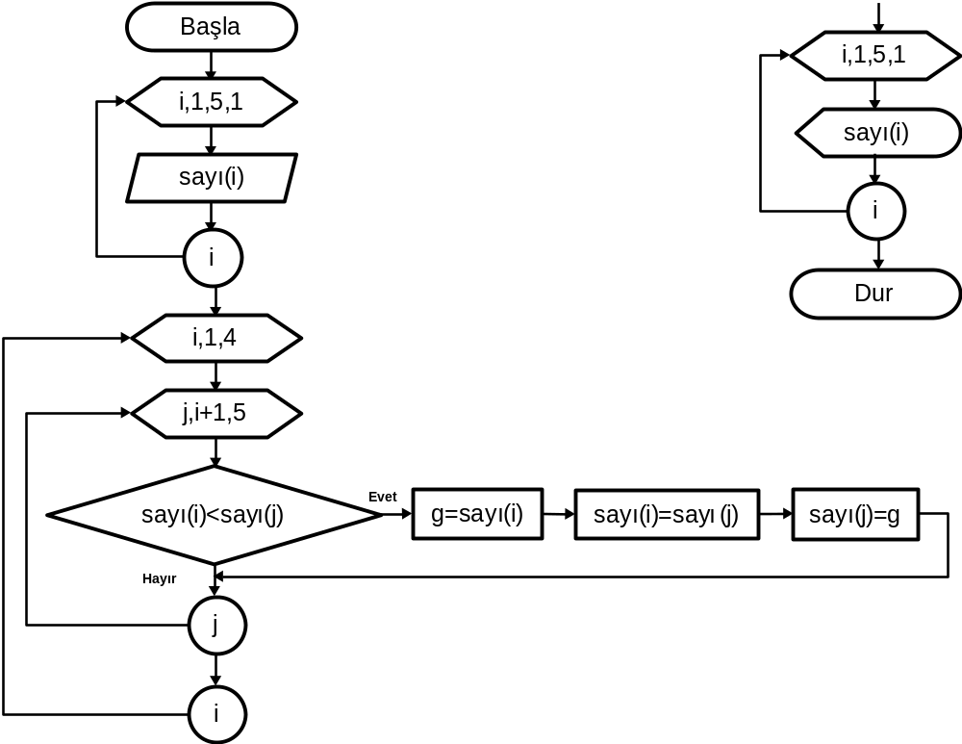
Örnek - 19
(5 elemanlı bir sayı dizisine bilgi girişi yapılarak sayıları büyükten
küçüğe doğru sıralayan ve sıralanmış diziyi görüntüleyen akış şeması)
Akış Şeması

Slide 54
İşlemler ve Operatörler
1 - Matematiksel İşlemler:
Temel Aritmetik İşlemler: Toplama, çıkarma, çarpma, bölme.
Matematiksel Fonksiyonlar: Üstel, logaritmik, trigono-metrik, hiperbolik vb.
2 - Karşılaştırma İşlemleri:
Değişkenlerin büyük olma, küçük olma ve eşit olma durumlarını kontrol eden işlemlerdir.
3 - Mantıksal (Logic) İşlemler:
VE bağlacı ile söylenmek istenen her iki koşulun da sağlanmasıdır. VE bağlacı ile bağlanmış önermelerden en az birinin yanlış olması sonucu yanlış yapar.
VEYA bağlacı ile bağlanan koşullardan bir tanesinin doğru olması sonucu doğru yapar.
DEĞİL bağlacı; doğruyu yanlış, yanlışı doğru yapar.

Slide 55
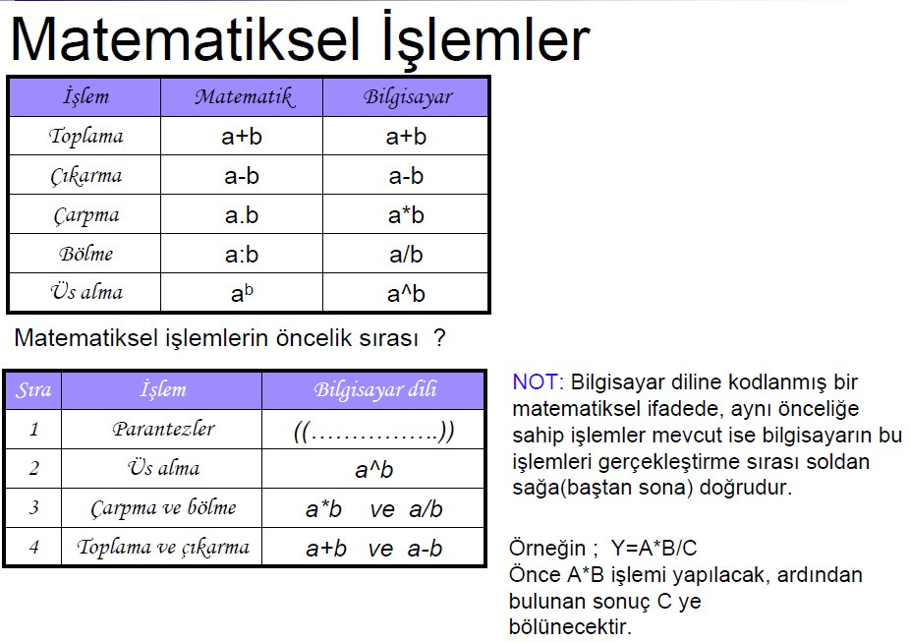
İşlemler ve Operatörler

Slide 56
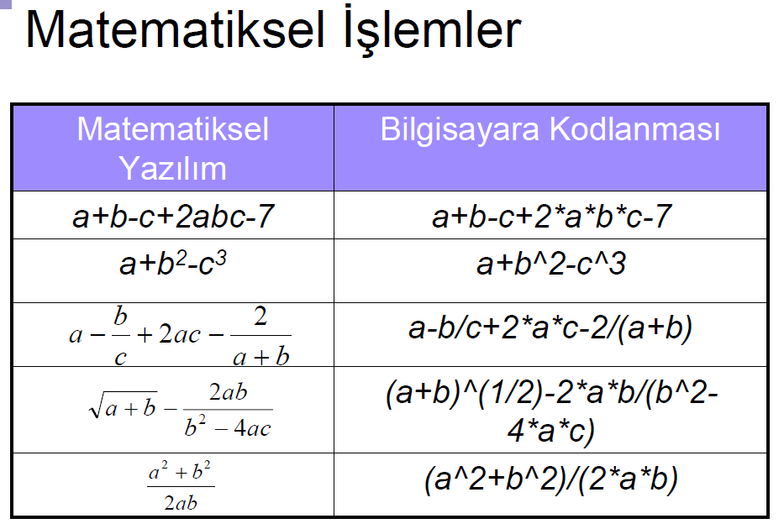
İşlemler ve Operatörler

Slide 57
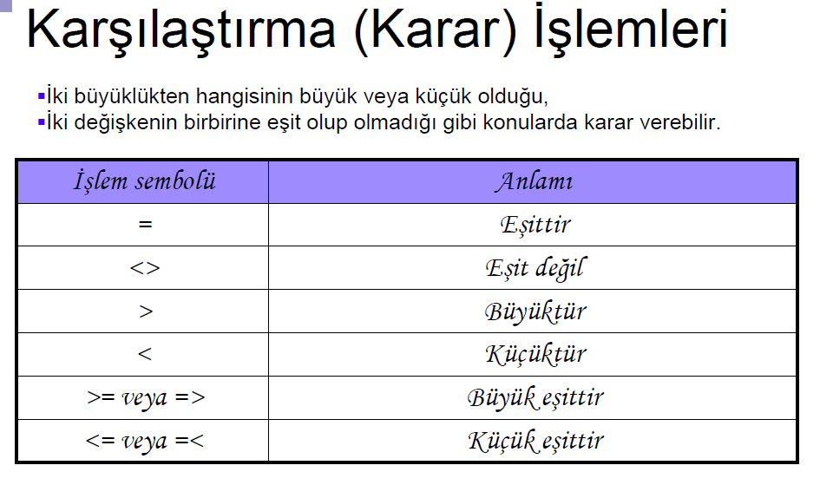
İşlemler ve Operatörler

Slide 58
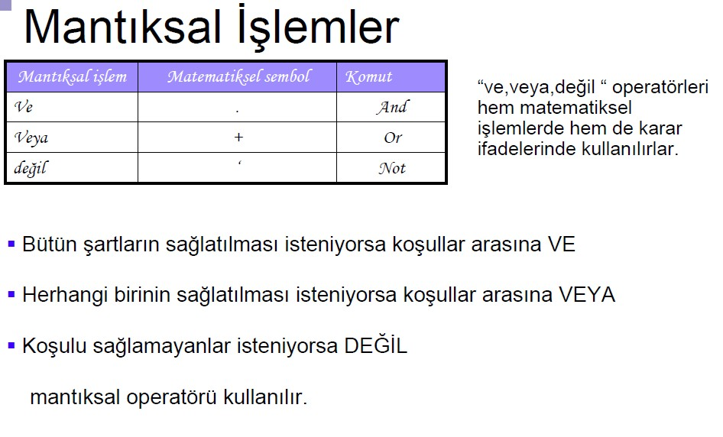
İşlemler ve Operatörler

Slide 59
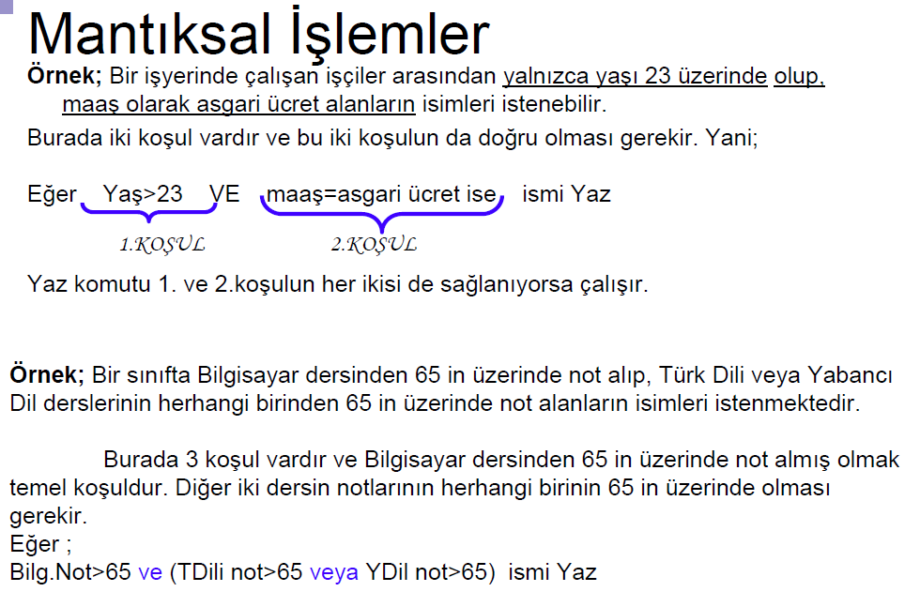
Mantıksal Operatörler Örnek

Slide 60
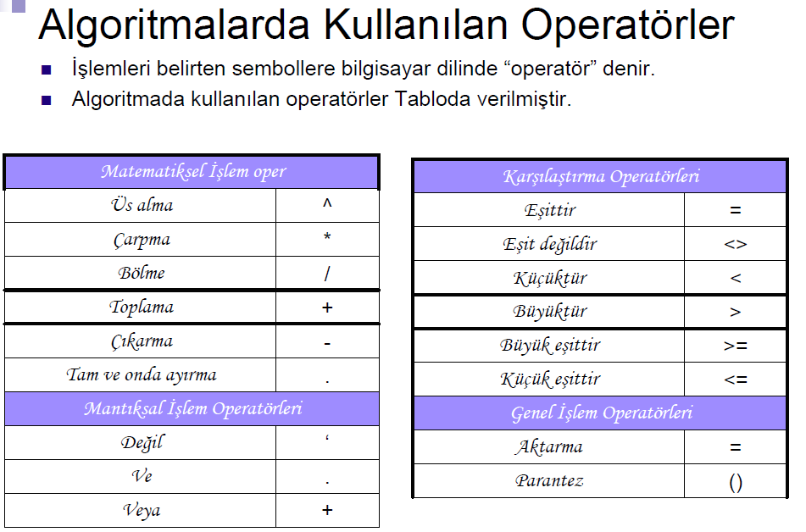
İşlemler ve Operatörler

Slide 61
Algoritmada Kullanılan Terimler
Tanımlayıcı: Programcı tarafından oluşturulur. Programdaki değişkenleri, sabitleri, kayıt alanlarını, özel bilgi tiplerini vb. adlandırmak için kullanılan kelimelerdir. Tanımlayıcılar, yerini tuttukları ifadelere çağrışım yapacak şekilde seçilmelidir.
İngiliz alfabesindeki A-Z veya a-z arasındaki 26 harf ile 0-9 arası rakamlar kullanılabilir.
Sembollerden sadece alt çizgi (_) kullanılabilir.
Tanımlayıcı isimleri harfle veya alt çizgiyle başlayabilir.
Tanımlayıcı ismi, rakamla başlayamaz veya sadece rakamlardan oluşamaz.

Slide 62
Algoritmada Kullanılan Terimler
Değişken: Programın her çalıştırılmasında, farklı değerler alan bilgi/bellek alanlarıdır. Değişken isimlendirilmeleri, tanımlayıcı kurallarına uygun biçimde yapılmalıdır. Aşağıda çeşitli örnekler verilmiştir.
Dikdörtgenin uzun kenarının aktarıldığı değişken:
uzun_kenar
UzunKenar
uzunKenar
Bir öğrenciye ait ismin aktarıldığı değişken:
isim
ogrenci_isim
ogrenciIsim

Slide 63
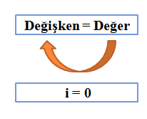
Algoritmada Kullanılan Terimler
Atama: Değişkenlere değer aktarma işlemidir. Değişkenlere atanan bu değerler daha sonra tekrar kullanılabilirler. Sağdaki Değer sonucu Değişken’e aktarılır. Bu durumda Değişken’in bir önceki değeri varsa silinir.

Slide 64
Algoritmada Kullanılan Terimler
Sayaç: Bazı işlemlerin belirli sayıda yaptırılması ve üretilen değerlerin sayılması gerekebilir.
Bu tür sayma işlemlerine algoritmada Sayaç adı veriler. Sayaçlar da birer değişkendir.
Sayac=Sayac+1 Bu işlemde Sayac değişkenine 1 eklenmekte ve oluşan sonuç yine kendisine yani Sayac değişkenine aktarılmaktadır.

Slide 65
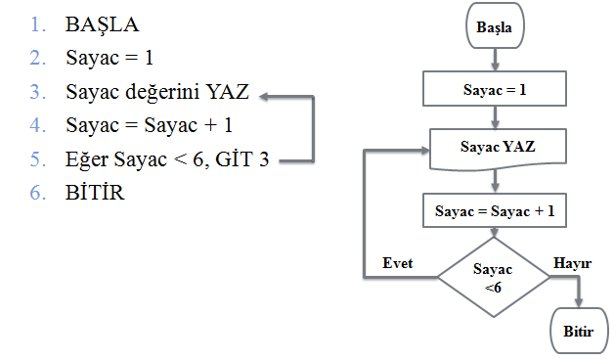
Algoritmada Kullanılan Terimler
Döngü: Bir çok programda bazı işlemler, belirli ardışık değerlerle gerçekleştirilmekte veya belirli sayıda yaptırılmaktadır. Programlardaki belirli işlem bloklarını, verilen sayıda gerçekleştiren işlem akış çevrimlerine “döngü” denir.
Örneğin; 1 ile 1000 arasındaki tek sayıların toplamını hesaplayan programda T=1+3+5 …. yerine 1 ile 1000 arasında ikişer artan bir döngü kurulur ve döngü değişkeni ardışık toplanır.

Slide 66
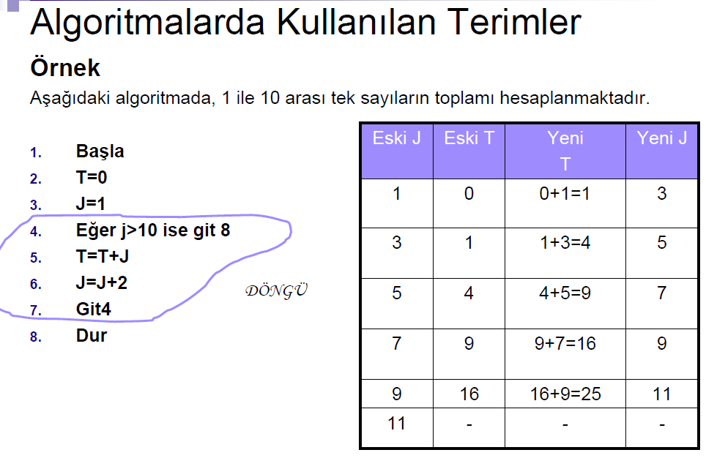
İşlem Basamakları

Slide 67
Yazılım ve Hata
Yazılım geliştirilmesi sırasında karşılaşılan hataların çoğu, yazılımların gereksinimlerini yanlış belirlenmesindendir. Aşağıda istatiksel olarak yazılım hatalarının yaşam döngüsü içerisindeki oranları verilmiştir.
1. Tanımlama (~= 55%)
2. Tasarım (~= 25%)
3. Kodlama (~= 15%)
4. Diğer (~= 5%)
Erken safhalarda bulunan bir yazılım hatasının birim maliyeti daha az olacaktır.
İsterler 1$
Tasarım 10$
Kodlama 100$
Kullanım 1000$

Slide 68
Hatasız Yazılım Üretilebilir mi?
Yazılımların sahip oldukları özelliklerin artması. İsterlerin farklılaşması hatasız yazılımların üretilmesini neredeyse imkansız hale getirmiştir!!!
Teknik bariyerleri kaldıracak imkanı ve zaman sorununu giderebilmek mümkün olsa (Sonsuz işlemci gücüne sahip bir bilgisayar & Sonsuz zaman) o zaman hatasız yazılımlar üretilebilir.

